Slide 1
Человек и его здоровье: железы организма человека
Мандольян Зарема Вячеславовна
учитель биологии МАОУ СОШ№2
Город Краснодар

Slide 2
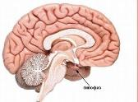
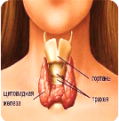
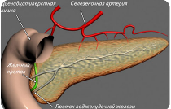
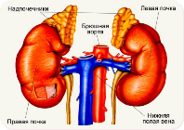
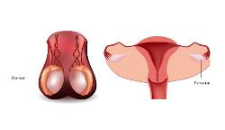
Системы органов в организме
Эндокринная система (от греч. еndon -«внутри» и krino – «отдельно» - включает железы внутренней секреции, выделяющие гормоны – биологические стимуляторы, действующие гуморально (от лат. Humor – «жидкость» – через кровь и жидкости организма.
Гормоны выделяются в кровь или лимфу.

Slide 3
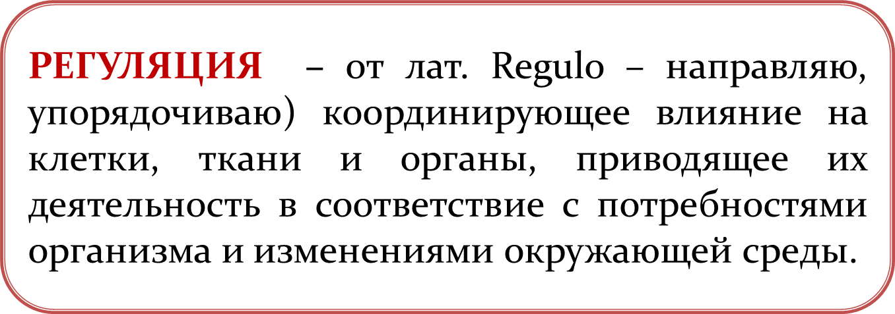
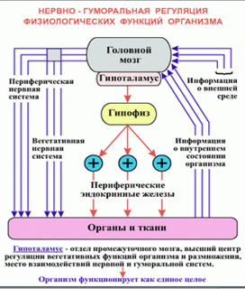
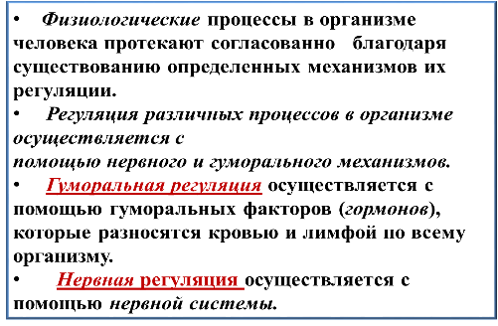
Нервная и гуморальная регуляции

Slide 4
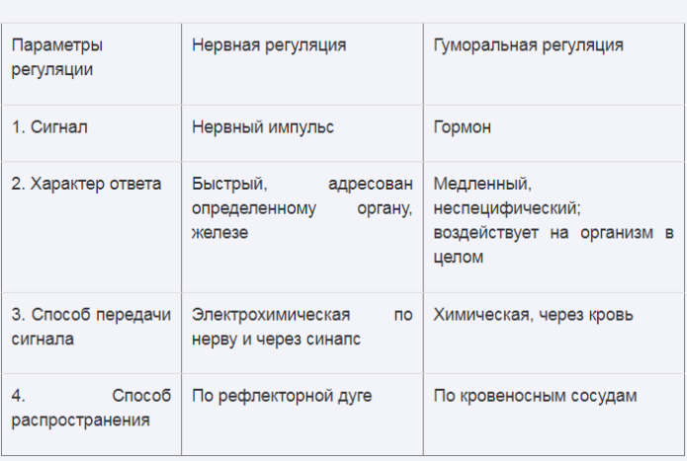

Slide 5
Железы — специальные органы человека, вырабатывающие и выделяющие специфические вещества (секреты) и участвующие в различных физиологических функциях.
Железы внешней секреции (слюнные, потовые, печень, молочные и др.) снабжены выводными протоками, через которые выделяют секреты в полость тела, различных органов или во внешнюю среду.
Железы внутренней секреции (гипофиз, эпифиз, паращитовидные, щитовидная, надпочечники) лишены протоков и выделяют свои секреты (гормоны) непосредственно в омывающую их кровь, которая разносит их по всему организму. Обеспечивают гуморальную регуляцию организма(через кровь).
Железы смешанной секреции (поджелудочная, половые) одновременно выполняют функции внешней и внутренней секреции.

Slide 6
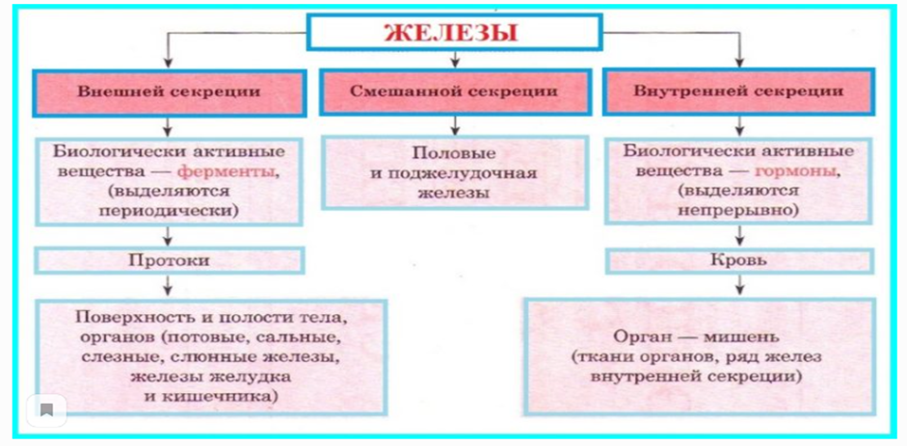

Slide 7
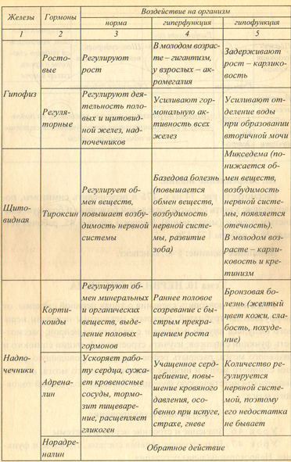
Железы внутренней и смешанной секреции

Slide 8
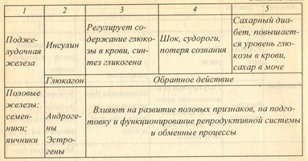
Железы внутренней и смешанной секреции
Акромега́лия (от греч. ἄκρος — конечность и греч. μέγας — большой) -это патологическое увеличение частей тела, которое обуславливается дисбалансом гормона роста.
Вторичные половые признаки: у мальчиков – рост усов, бороды, появление волосяного покрова в подмышечных впадинах, изменение тембра голоса и т.д., у девочек – развитие молочных желез, появление волосяного покрова в подмышечных впадинах, изменение телосжения и т.д.

Slide 9
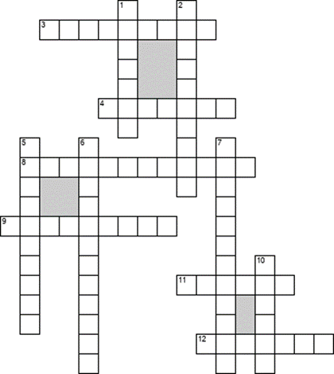
Кроссворды для текущего контроля

Slide 10
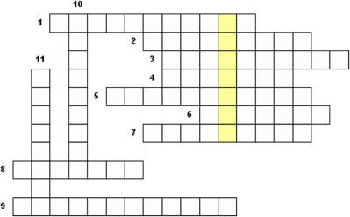
Кроссворд для текущего контроля

Slide 11
Игра «Поле чудес».
  Вступительная беседа учителя.
Дети, сегодня на уроке мы с вами повторим, изученный на прошлом уроке материал, выучим новую тему и, конечно же, поиграем. Игры любят все – и взрослые, и дети. Одни любят играть, а другие любят наблюдать за игрой, например телевизионной. Среди таких телеигр популярной является «Поле чудес». Я предлагаю вам стать сегодня её участниками. Но правила нашей игры немного отличаются, вы будете отгадывать не одну букву, а целые слова. И за каждое правильно отгаданное слово, или правильный ответ на мой вопрос, вы получаете приз – медаль «Умники и умницы», стоимостью 1 балл. А в конце урока подведём итоги, подсчитаем баллы, которые будут вашими заработанными оценками за урок.
Итак, внимание! Вам предстоит раскрыть схему (схема на доске «Нейрогуморальная регуляция»).

Slide 12
ОПОРНЫЙ КОНСПЕКТ-СХЕМА «Нейрогуморальная регуляция»
Нервная регуляция | Гуморальная регуляция
ЦНС | Железы внутренней секреции
Гипоталамус | Гипофиз | Щитовидная железа | Поджелудочная железа | Надпочечники
Вазопрессин | ГОРМОНЫ
 | Ростовые | Тироксин | Инсулин |  | Адреналин
 | Гигантизм Карликовость | Кретинизм Миксилема Базедова болезнь | Сахарный диабет |  | Нарушение сердечно –сосудистой системы
 | Эндокринная система
Нейрогуморальная система

Slide 13
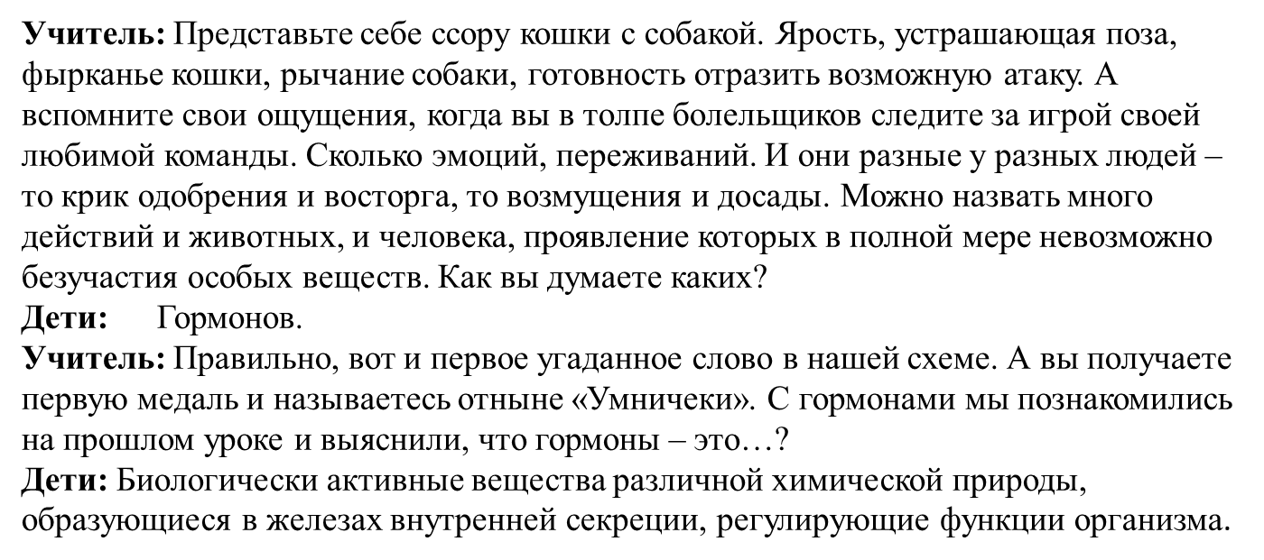
Фронтальный опрос «Поле чудес»

Slide 14
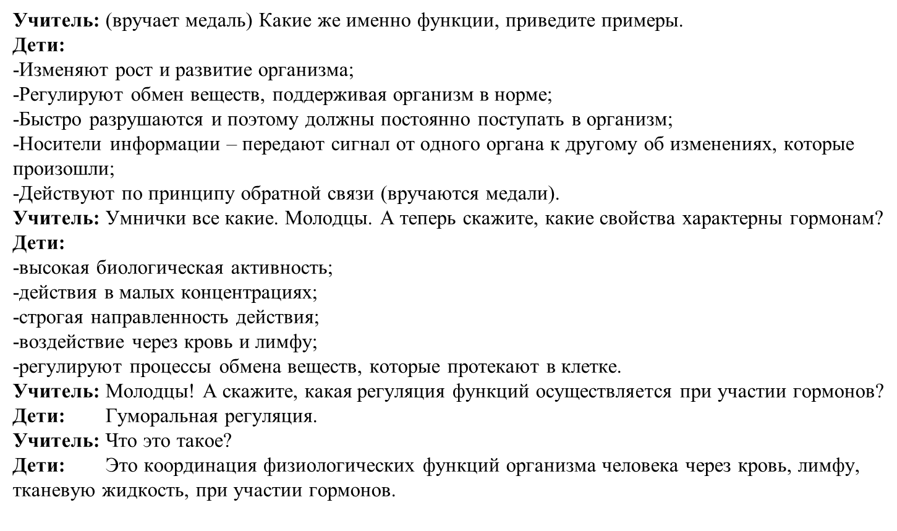

Slide 15
